Slide 1
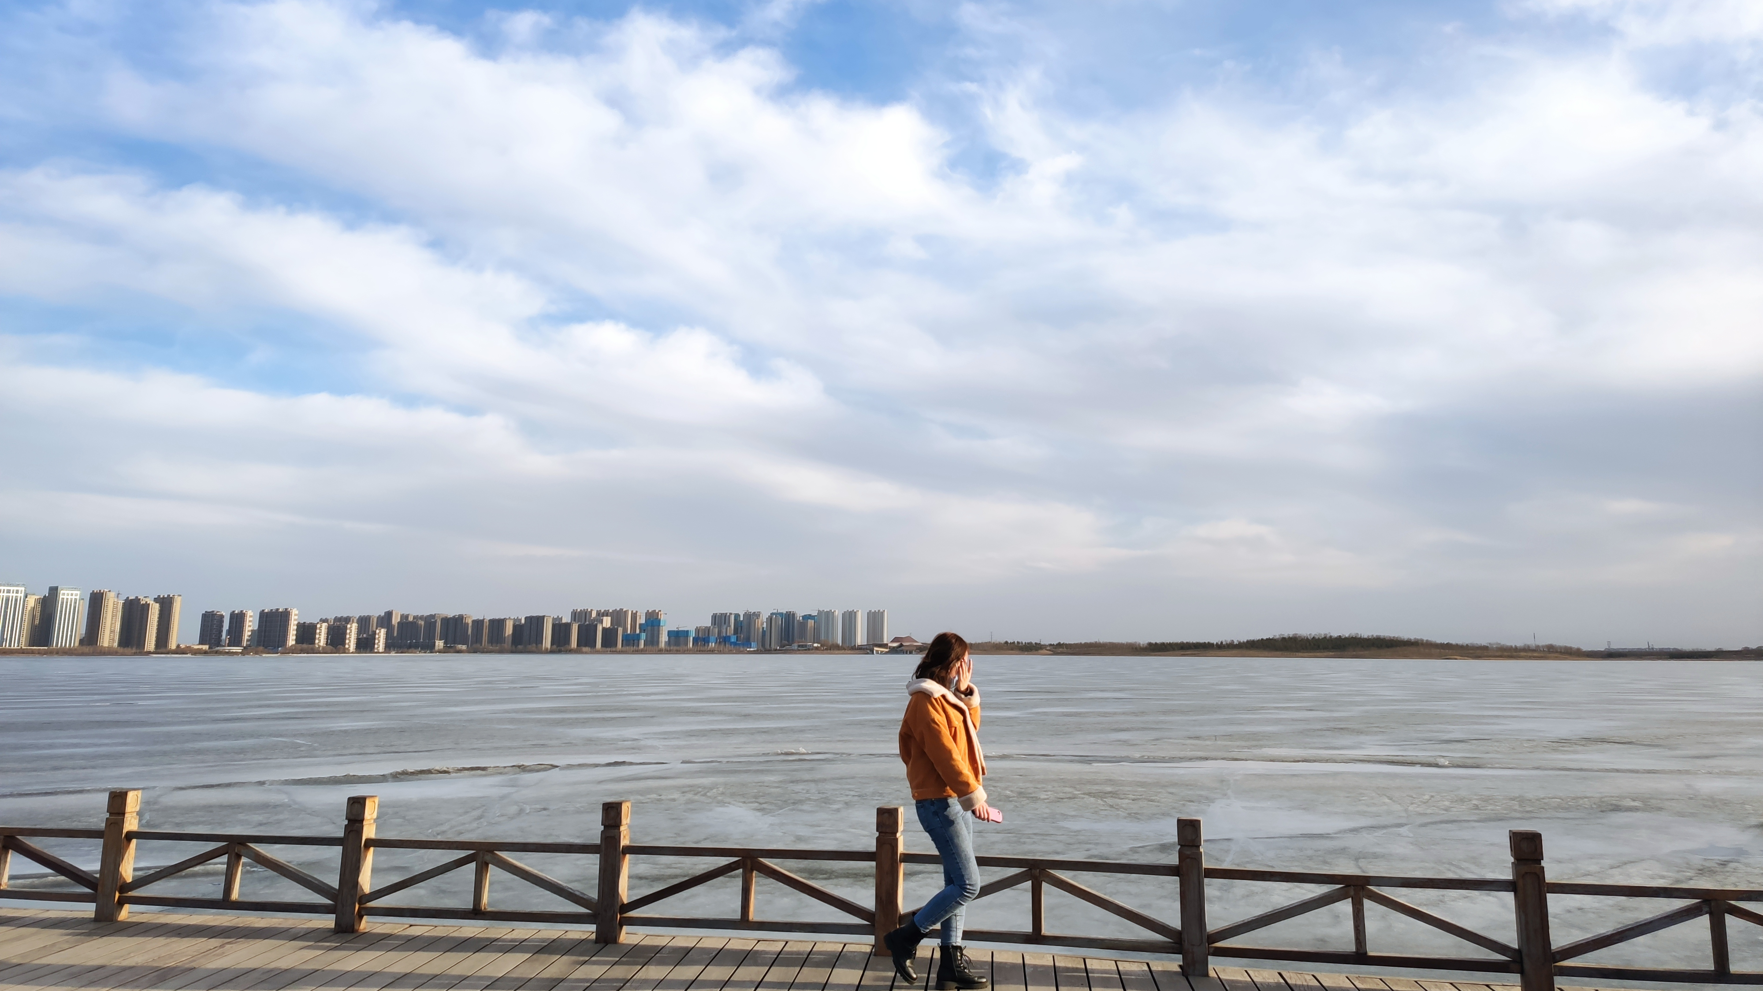

2
20
爱情
miss
you
我的2020:当我遇见了你，你便是我世界的全部!

Slide 2
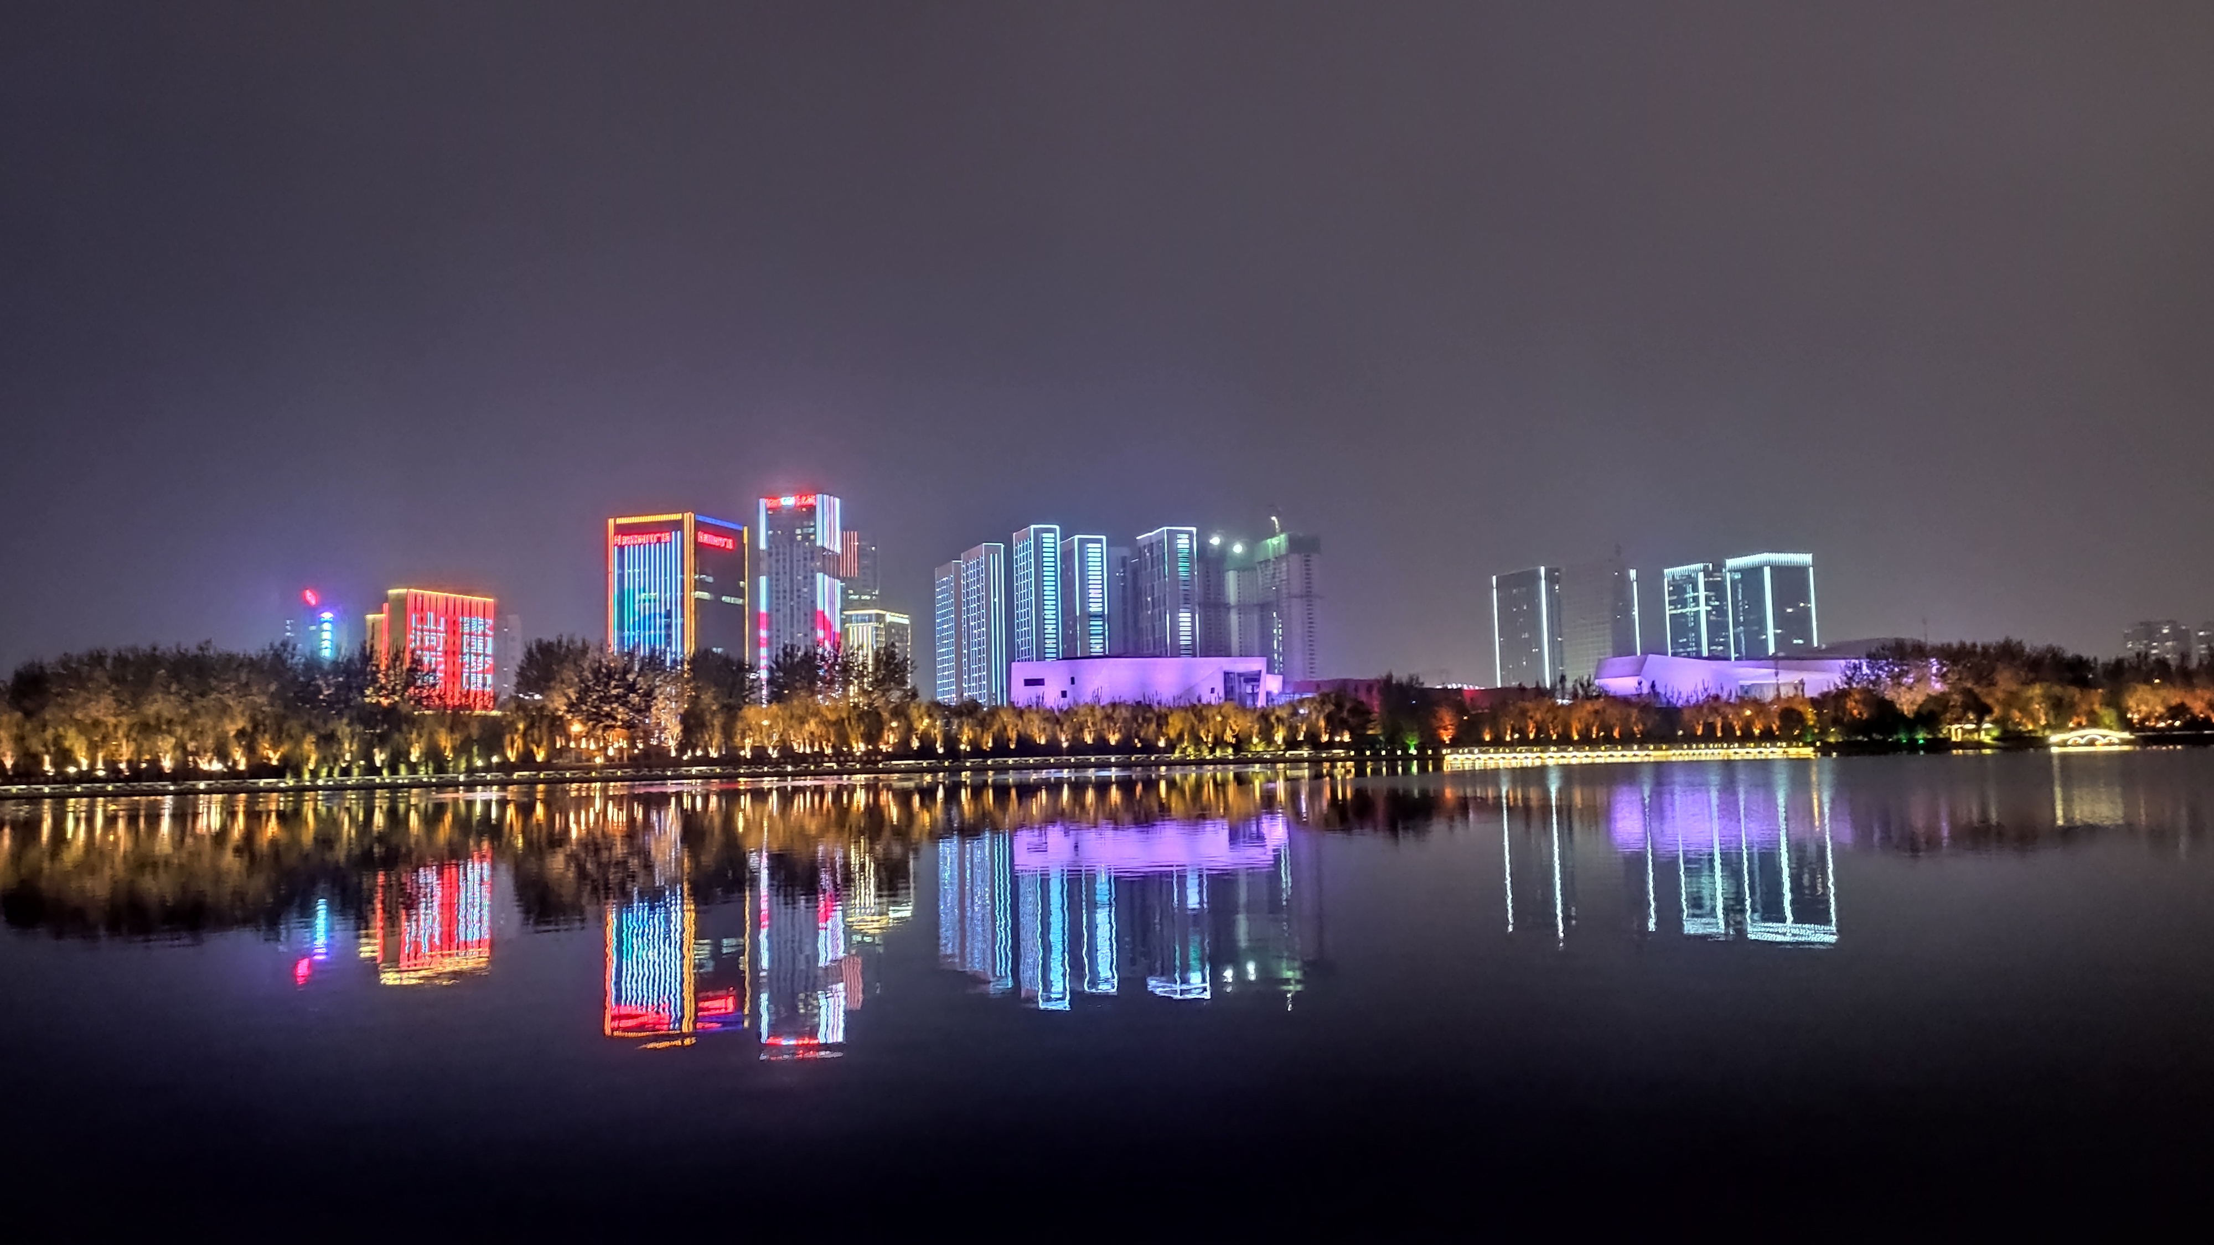
2020 年 9 月
初相识
日 | 一 | 二 | 三 | 四 | 五 | 六
 |  | 1 | 2 | 3 | 4 | 5
6 | 7 | 8 | 9 | 10 | 11 | 12
13 | 14 | 15 | 16 | 17 | 18 | 19
20 | 21 | 22 | 23 | 24 | 25 | 26
27 | 28 | 29 | 30
21号下午15：56这一刻你通过了我的好友验证，
故事从此刻开始。

Slide 3
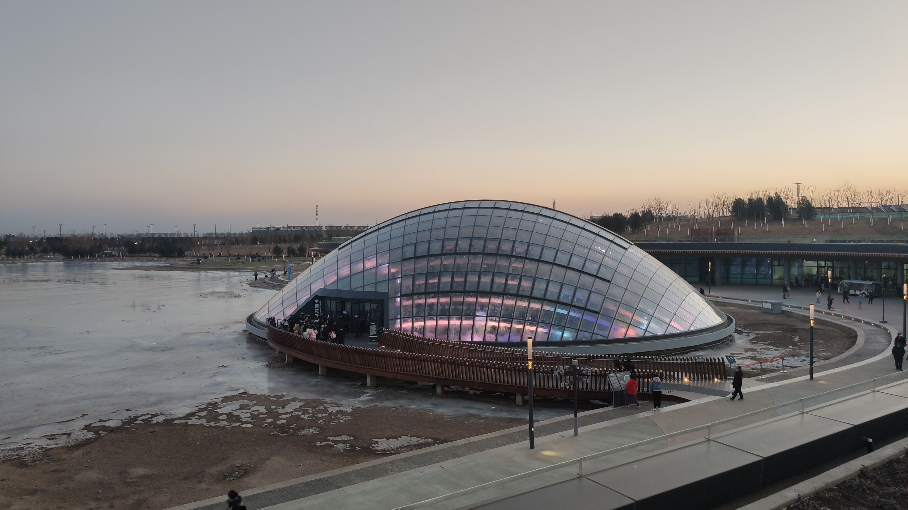
2020 年 10 月
4号是我们的相识12天的第一次见面，第一次吃饭，第一次看电影，第一次送你回家。
7号我们相约爬卦山，恨自己没敢主动点，也很抱歉把你扔下。
10号你第一次来等我下班，第一次当面叫我源哥哥，我第一次勇敢拉了你的手，拥抱了你，你带我吃了阿瓦山寨，十分不舍的把你送你二姐家。
13号你第二次等我下班，我下午陪你看了急先锋，晚上我们去了汾河边，那天的感觉特别好。
15号你第三次等我下班，前一天晚上你特别想去吃柳州螺蛳粉，我带着你去了许西，但没想到体验特别差，第一次带你骑了美团电单车，在后座抱着你的感觉真好。
17号是我们第一次一整天在一块，早上一起吃了早饭，第一次一起坐公交车，爬了太山，下午匆匆逛了晋阳湖，也没骑上你一直想骑的小电动，晚上去了万象城，但最后因为我莫名的生气破坏了一整天的美好。
19号贾记灌肠，冷回的早坐公交
21号找你距离9月21号刚好一个月，那天的你很憔悴，不过你说我们的故事从今天就算开始了。
23号我们去印象城吃了虾，还去看了金刚川，然后一路走回来，还第一次压了马路，真后悔当时没有强势一点。
24号我去考试，你去小店找我，因为你下午要收拾东西准备回了。
31号下班回去找你，还记得天气很冷，你早早就在路边等我，我们去了德胜楼，你还非要占我便宜。
日 | 一 | 二 | 三 | 四 | 五 | 六
 |  |  |  | 1 | 2 | 3
4 | 5 | 6 | 7 | 8 | 9 | 10
11 | 12 | 13 | 14 | 15 | 16 | 17
18 | 19 | 20 | 21 | 22 | 23 | 24
25 | 26 | 27 | 28 | 29 | 30 | 31

Slide 4

2020 年 11 月
1号一大早傻傻的去爬卦山，在华陵还是忍不住亲你了，中午吃了王婆大虾，然后“约”你去酒店蹲坑，那是我们的第一次，你晚上还生气了。
2号早上去吃了包子，带你去买了手套，你说看工作又没去
3号我开着车就想去找你，印象最深的还是你上男厕所，哈哈，真棒。
6号下班回去匆匆见了一面，我想死你了。
7号我们一起吃了早饭，逛了美特好，晚上同吃了一碗面，真香，但是你回去被责备了，我也很难受。
13号你来找我，说要第二天陪我去医院，你吃到了我们公司附近的臭豆腐，还记得晚上你在酒店等我给你买蒙清桃罐头嘛，让你一个人在黑乎乎的房间待好久，其实我也挺着急的。
14号你大早上陪我到医院，挺尴尬又挺幸福的，感觉很奇妙。检查完把我送公司加班，都没来得及带你吃早饭，就让你一个人在酒店待了一天。
15号送你走时，我从南站一路走回去，通着电话信号不好，我多希望你能一直在我身边。
19号因为我同学结婚我下班后回去了，特别开心一下高速就能见到你，还记得我送你的第一份礼物吗，是我连夜赶工的。
20号中午才吃俩口饭，你就等不及了非要接我，然后在酒店腻歪了一下午。
日 | 一 | 二 | 三 | 四 | 五 | 六
1 | 2 | 3 | 4 | 5 | 6 | 7
8 | 9 | 10 | 11 | 12 | 13 | 14
15 | 16 | 17 | 18 | 19 | 20 | 21
22 | 23 | 24 | 25 | 26 | 27 | 28
29 | 30

Slide 5
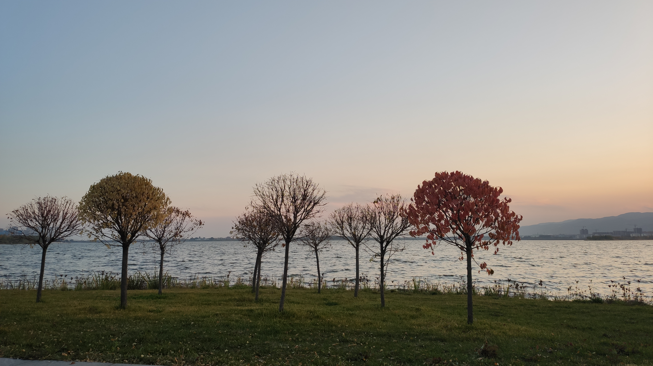
2020 年 12 月
以后
日 | 一 | 二 | 三 | 四 | 五 | 六
 |  | 1 | 2 | 3 | 4 | 5
6 | 7 | 8 | 9 | 10 | 11 | 12
13 | 14 | 15 | 16 | 17 | 18 | 19
20 | 21 | 22 | 23 | 24 | 25 | 26
27 | 28 | 29 | 30 | 31
我希望你能一直在

Slide 6
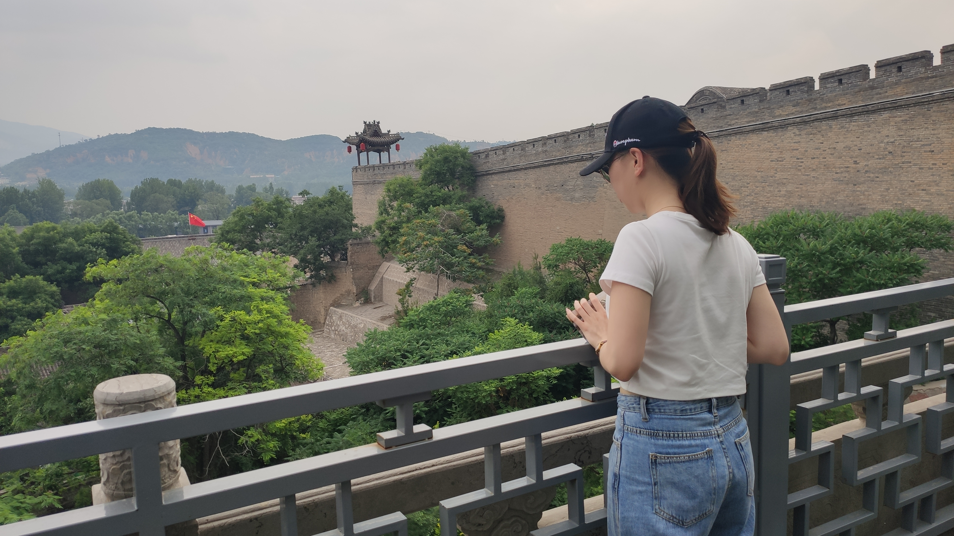
?
20XX年X月X日
我们的未来
我们的未来，
亲爱的，
我要与你一起共同创造!
精 彩
待 续

Slide 7
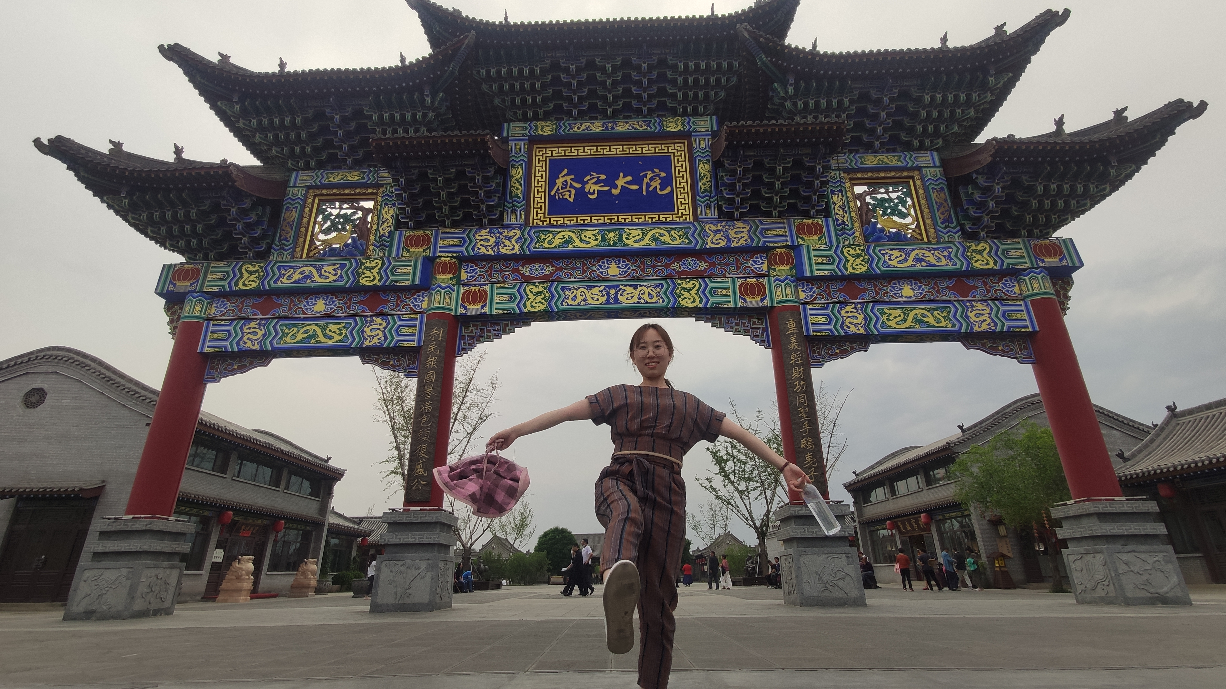
2
20
爱情
miss
you
我们的2020:当我们遇见了彼此，便拥有了整个世界!

Slide 8
遇见你之前
我一直觉得自己很完美

Slide 9
遇到你之后

Slide 10
我才发现了 我的缺点

Slide 11
那就是缺点你

Slide 12
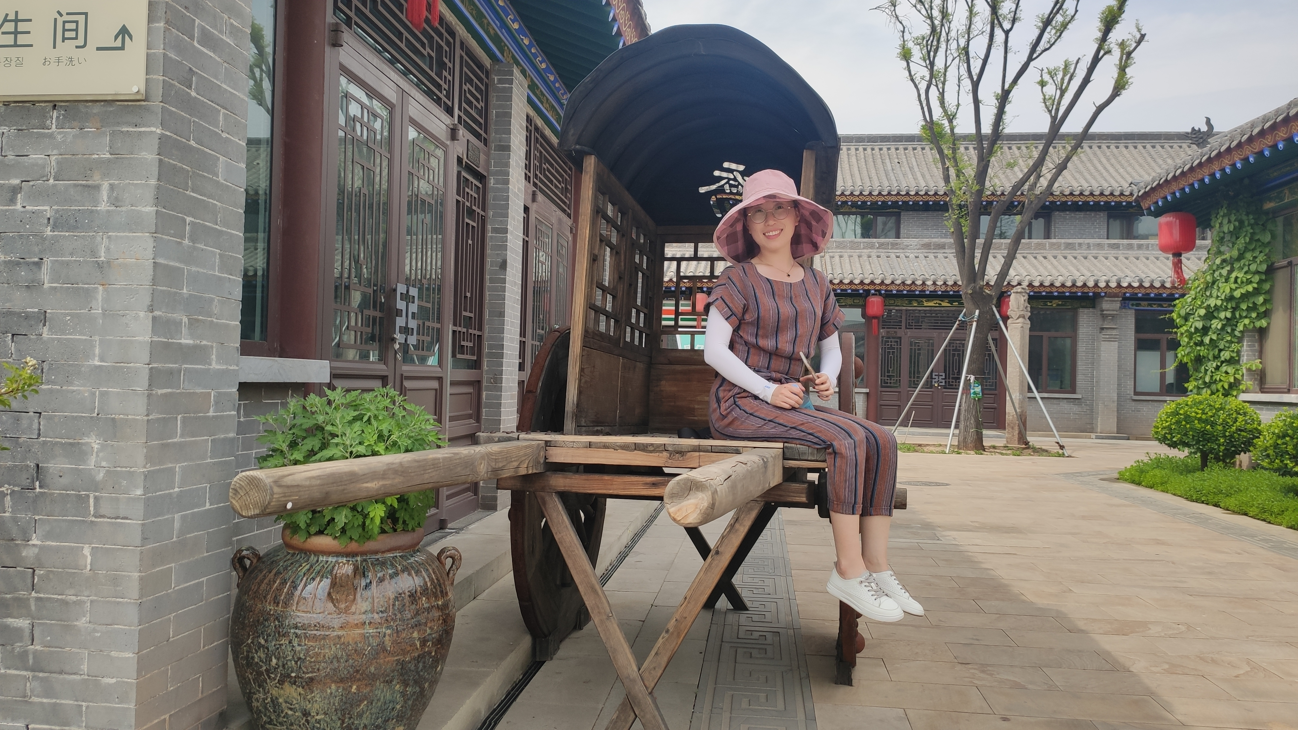
毛毛

Slide 13
对你这样的人

Slide 14
我除了 恋爱

Slide 15
也没 什么

Slide 16
要和你 谈的

Slide 17
我想大声对你说

Slide 18
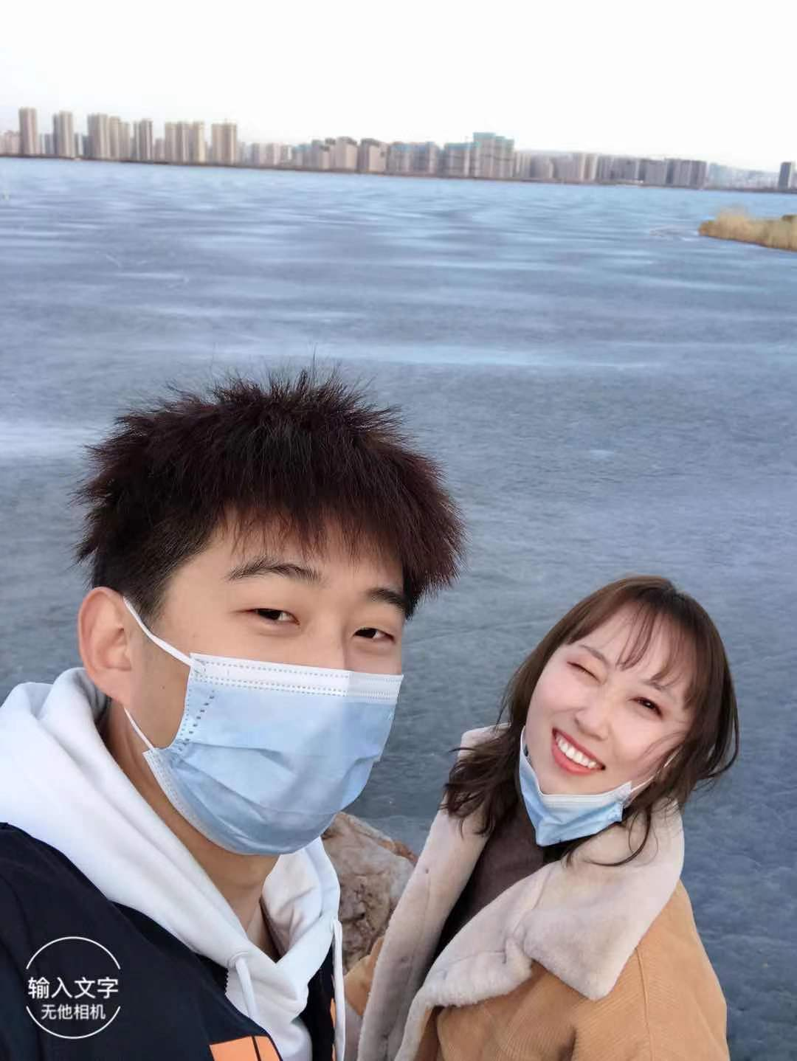
我喜欢你
我真的喜欢你

Slide 19
我喜欢你的

Slide 20
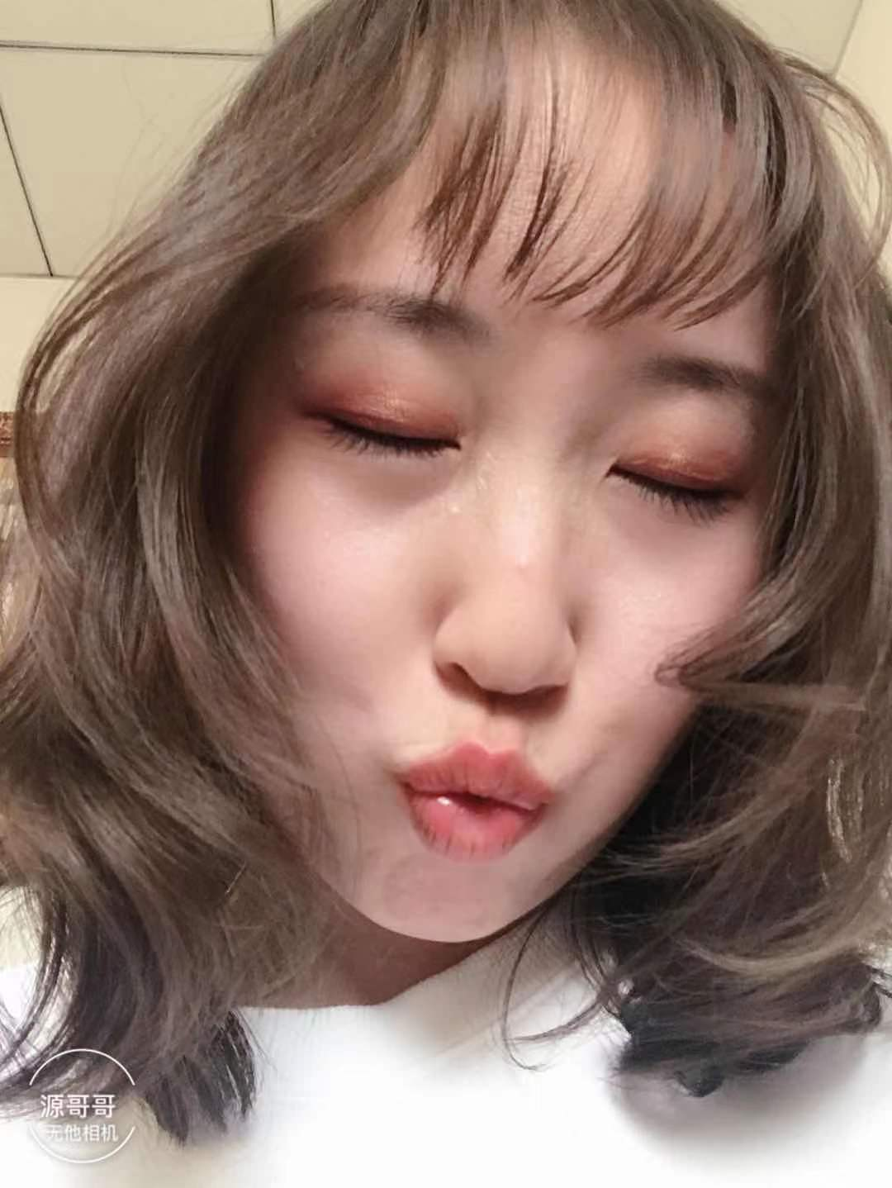
美丽 善良

Slide 21
大方 优雅

Slide 22
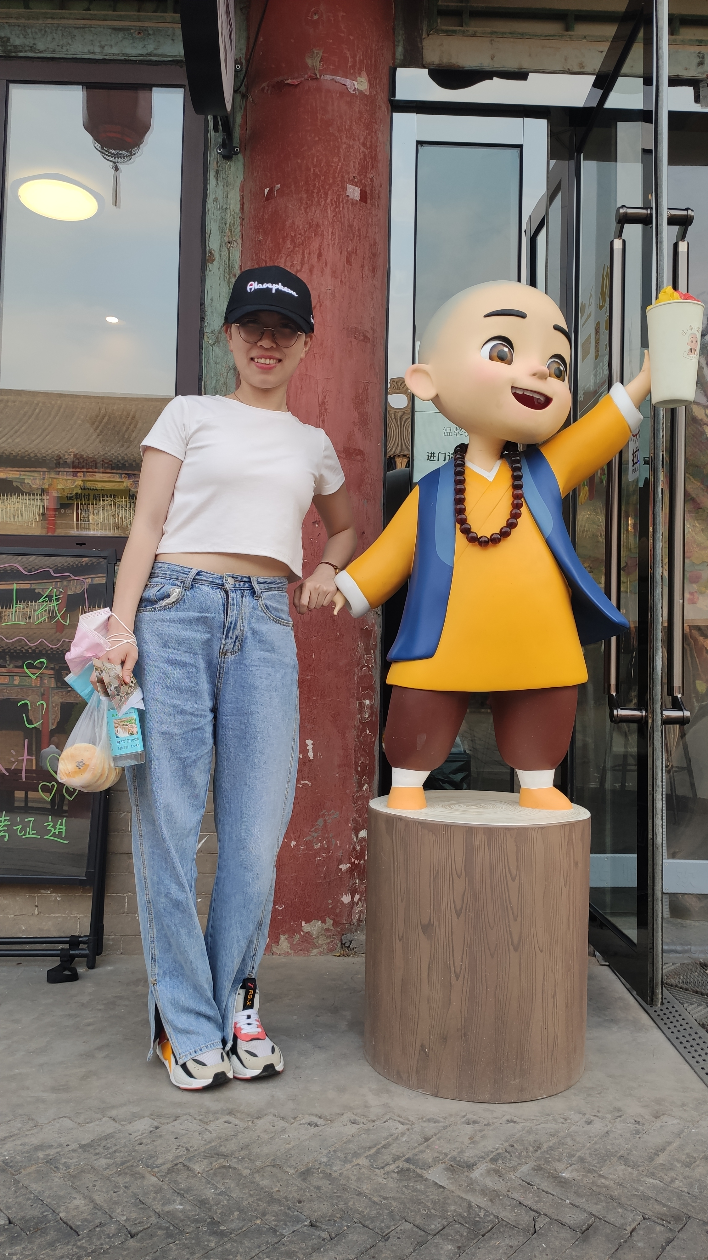
文静 脱俗

Slide 23
纯洁 开朗

Slide 24
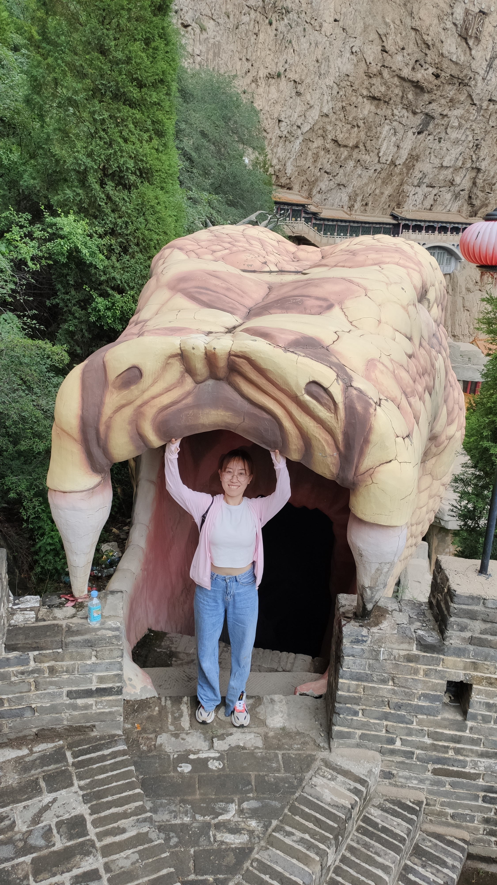
贤淑 活泼

Slide 25
率真 可爱

Slide 26
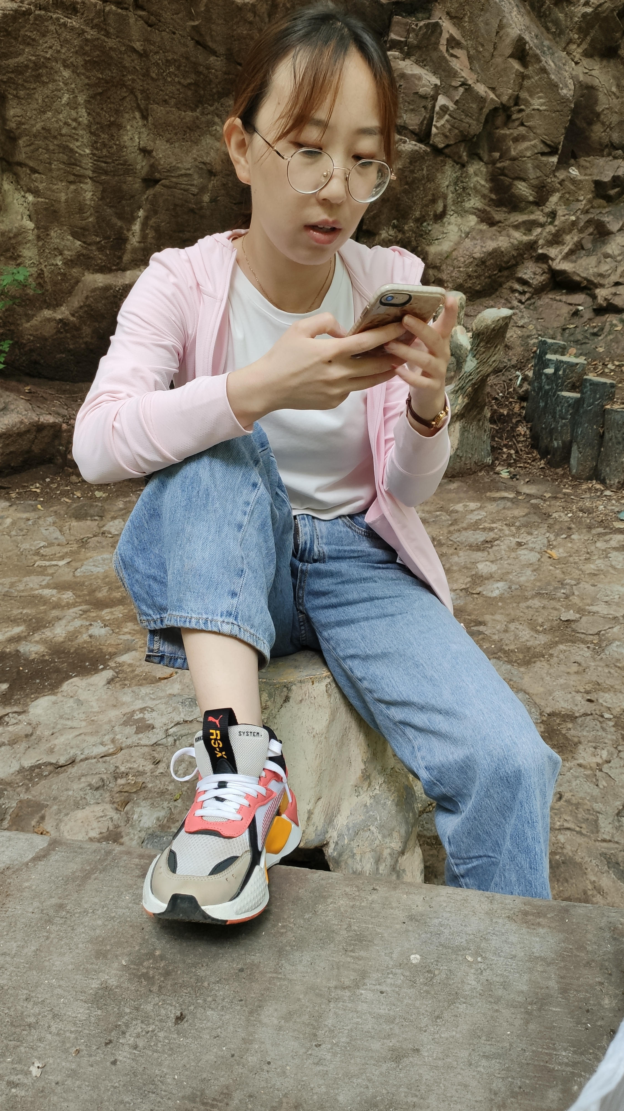
天真 端庄

Slide 27
温柔 贤惠

Slide 28
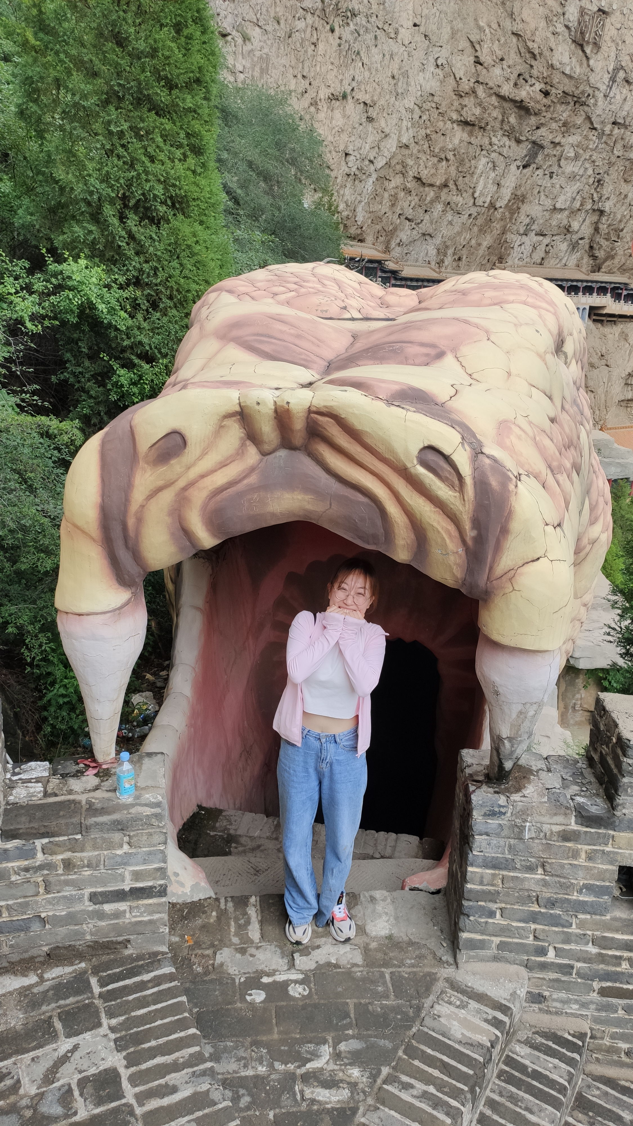
多才 俊俏

Slide 29
体贴 撒娇

Slide 30
任性 独立

Slide 31
傻气 孩子气

Slide 32
世界
并不会 对你

Slide 33
温柔相待

Slide 34
上帝
也不会 对你

Slide 35
特殊照顾

Slide 36
但 我会

Slide 37
你的
过去

Slide 38
我来不及
参与

Slide 39
你的
未来

Slide 40
我奉陪 到底

Slide 41
因为
喜欢上你

Slide 42
原本漫长的一辈子

Slide 43
忽然觉得太短了

Slide 44
我怕 来不及

Slide 45
将 所有 的 幸福

Slide 46
在你的 面前 盛放。

Slide 47
我想 把你

Slide 48
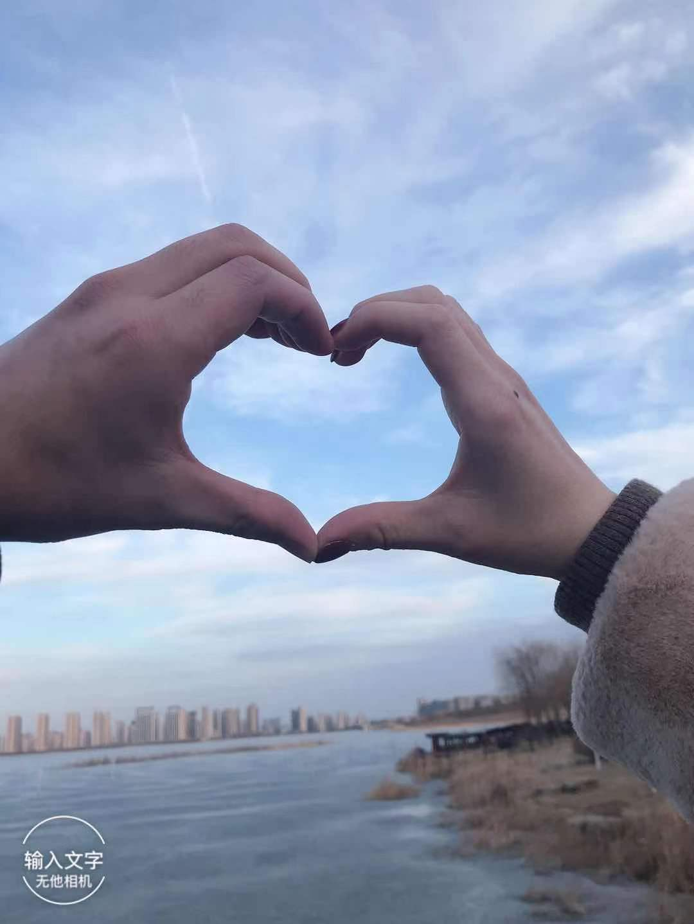
捧在手心
放在心上

Slide 49
我愿意

Slide 50
用一生
照顾你
呵护你

Slide 51
做 我 女 朋 友 吧

Slide 52
你守护善良
我守护你

Slide 53
哪怕最后你不是我的

Slide 54
我也希望你幸福
-- 按“Esc”键有惊喜
我比任何人都希望你幸福,只是想到你以后的幸福不是因为我，还是会很难过！

